Slide 1
БАЗЫ ДАННЫХ
Лекция 12 Индексы

Slide 2


Slide 3
Обработка SQL-запроса
Разбор
Разрешение имен
Оптимизация
Компиляция
Выполнение

Slide 4
Синтаксический разбор
Синтаксический разбор текста запроса для проверки его на соответствие правилам языка.

Slide 5
Разрешение имен
Проверка наличия используемых в запросе объектов БД:
  Таблиц
  Представлений
  Столбцов
  Пользовательских и встроенных функций и пр.

Slide 6
Оптимизация
Специальная компоненте сервера – оптимизатор
Основная задача оптимизатора – построение плана запроса
План запроса представляет собой алгоритм выполнения SQL-запроса

Slide 7

План запроса
Display Estimated Execution Plan - Показать предполагаемый план выполнения

Slide 8


План запроса

Slide 9
План запроса
Для каждого шага вычисляется стоимость – величина, пропорциональная продолжительности выполнения шага
Суммарная стоимость шагов плана составляет стоимость всего запроса
Задача – минимизация общей стоимости запроса

Slide 10
Компиляция
Откомпилированный план запроса помещается в специальную область памяти, называемую библиотечным кэшем
Кэш используется для ускорения выполнения будущих аналогичных запросов

Slide 11
Выполнение
Откомпилированный план выполняется сервером СУБД

Slide 12
Индексы
Индекс представляет собой отдельную физическую структуру данных, которая позволяет получать быстрый доступ к одной или нескольким строкам данных

Slide 13
Индексы
Индексы сохраняются в страницах индексов
Для каждой индексируемой строки имеется элемент индекса, который сохраняется на странице индексов
Каждый элемент индекса состоит из ключа индекса и указателя

Slide 14
Индексы
Индексы создаются по сбалансированному дереву B+
B+-дерево имеет древовидную структуру, в которой все листья находятся на расстоянии одинакового количества уровней от вершины дерева
Это свойство поддерживается при добавлении или удалении данных в индексированном столбце

Slide 15
Хранение объектов баз данных
страницы
экстенты
файлы
файловые группы

Slide 16
Хранение объектов баз данных
Основной единицей хранилища данных является страница
Размер страницы постоянен и составляет 8 Кб
Каждая страница имеет заголовок размером в
96 байтов для системная информации
Строки данных размещаются на странице сразу же после заголовка
Виды страниц:
  страницы данных
  страницы индексов

Slide 17
Хранение объектов баз данных
Содержимое базы данных хранится в одном или нескольких файлах
Каждый файл разделен на несколько страниц
Каждую страницу таблицы или индекса можно однозначно идентифицировать, используя
  идентификатор базы данных
  идентификатор файла базы данных
  номер страницы

Slide 18
Хранение объектов баз данных
Физическая единица дискового пространства, используемая для выделения памяти для таблиц и индексов, называется экстентом
Размер экстента составляет 8 последовательно расположенных страниц или иначе 64 Кбайт

Slide 19
Хранение объектов баз данных
Все страницы данных имеют фиксированный размер (8 Кб) и состоят из следующих частей:
  заголовка страницы (96 байтов)
  пространства для данных
  таблицы смещений строк

Slide 20
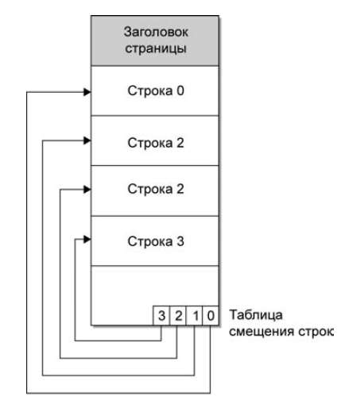
Хранение объектов баз данных

Slide 21
Индексы
CREATE
ALTER
DROP

Slide 22
Индексы
Индекс всегда связан с таблицей или с подмножеством столбцов таблицы

Slide 23
Индексы
Кластеризованные индексы
Некластеризованные индексы

Slide 24
Кластеризованный индекс
Определяет физический порядок данных в таблице
Может только один для одной таблицы
Таблица перестраивается в порядке индекса
Листья дерева индекса содержат страницы данных

Slide 25

Кластеризованный индекс

Slide 26
Кластеризованный индекс
Создается по умолчанию для каждой таблицы, для которой определен первичный ключ
Уникальный – в столбце, для которого определен кластеризованный индекс, каждое значение данных может встречаться только один раз
Если кластеризованный индекс создается для столбца, содержащего повторяющиеся значения, СУБД принудительно добавляет четырехбайтовый идентификатор к строкам, содержащим дубликаты значений

Slide 27
Индекс
Кластеризованная таблица – таблица с кластеризованным индексом
Куча (heap) – таблица без кластеризованного индекса

Slide 28
Некластеризованный индекс
физически находится отдельно от таблицы
страницы листьев состоят из ключей индекса и закладок
может быть несколько для одной таблицы
не изменяет физическое упорядочивание строк таблицы

Slide 29

Некластеризованный индекс

Slide 30
Некластеризованный индекс
Если есть кластеризованный индекс, то закладка некластеризованного индекса показывает B+-дерево кластеризованного индекса таблицы
Если нет кластеризованного индекса, закладка идентична RID — Row Identifier, состоящего из:
  Адреса файла, в котором хранится таблица,
  Адреса физического блока (страницы), в котором хранится строка,
  Смещения строки в странице.

Slide 31
Некластеризованный индекс
Поиск данных с использованием некластеризованного индекса в зависимости от типа таблицы:
Куча — прохождение при поиске по структуре некластеризованного индекса, после чего строка извлекается, используя идентификатор строки.
Кластеризованная таблица — прохождение при поиске по структуре некластеризованного индекса, после чего следует прохождение по соответствующему кластеризованному индексу.

Slide 32

Индексы
SP_HELPINDEX - получить перечень индексов, связанных с заданной таблицей

Slide 33

Индексы

Slide 34

Индексы - пример

Slide 35

Индексы - пример

Slide 36

Индексы - пример

Slide 37
Индексы
Кластеризованные и некластеризованные
Уникальные и неуникальные
Простые и составные
XML-индексы
Пространственные индексы

Slide 38


Индексы

Slide 39


Индексы

Slide 40

Индексы

Slide 41

Индексы

Slide 42

Индексы

Slide 43
Индексы

Slide 44
Индексы

Slide 45

Неуникальные индексы

Slide 46

Неуникальные индексы

Slide 47

Неуникальные индексы

Slide 48

Неуникальные индексы

Slide 49

Неуникальные индексы

Slide 50

Составной индекс

Slide 51


Некластеризованный составной индекс

Slide 52

Некластеризованный составной индекс

Slide 53

Некластеризованный составной индекс

Slide 54

Составной индекс

Slide 55


Индекс

Slide 56


Индекс

Slide 57
Вопросы?

